Slide 1

KONUŞMACI
Kaan Gülten
Growth Hacking

Slide 2
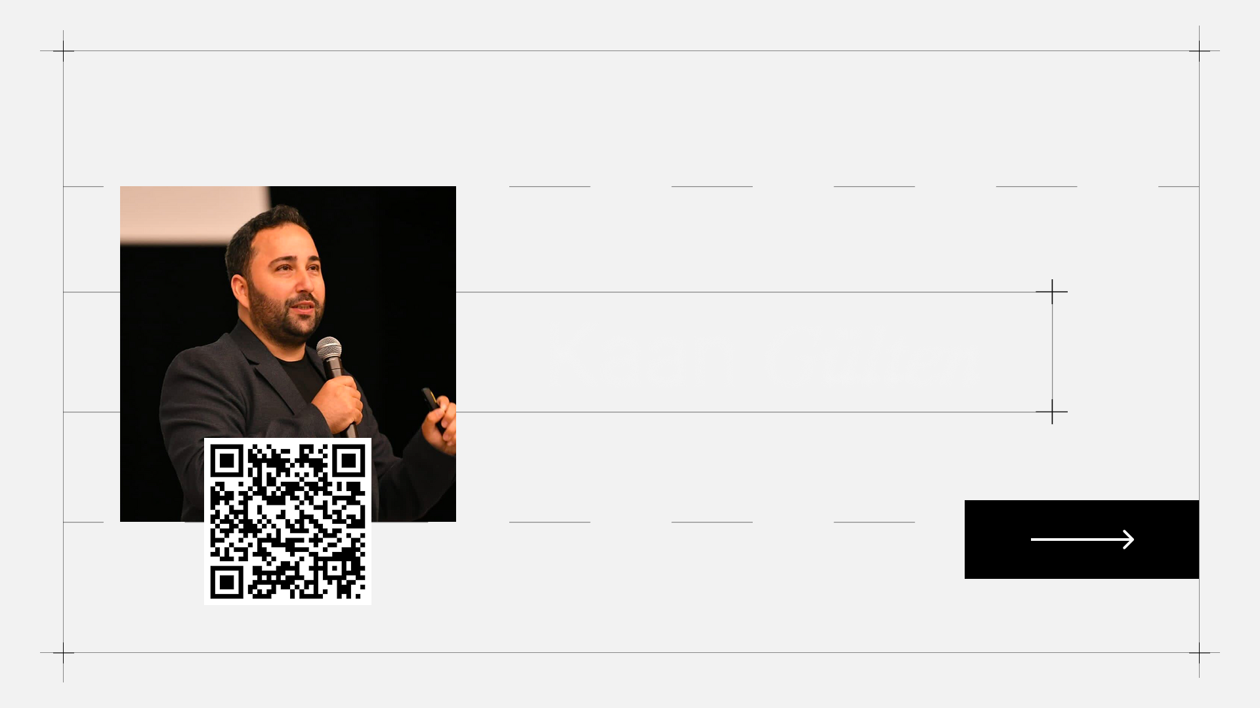
Kaan Gülten

Slide 3

Webtures
kimdir ?

Slide 4
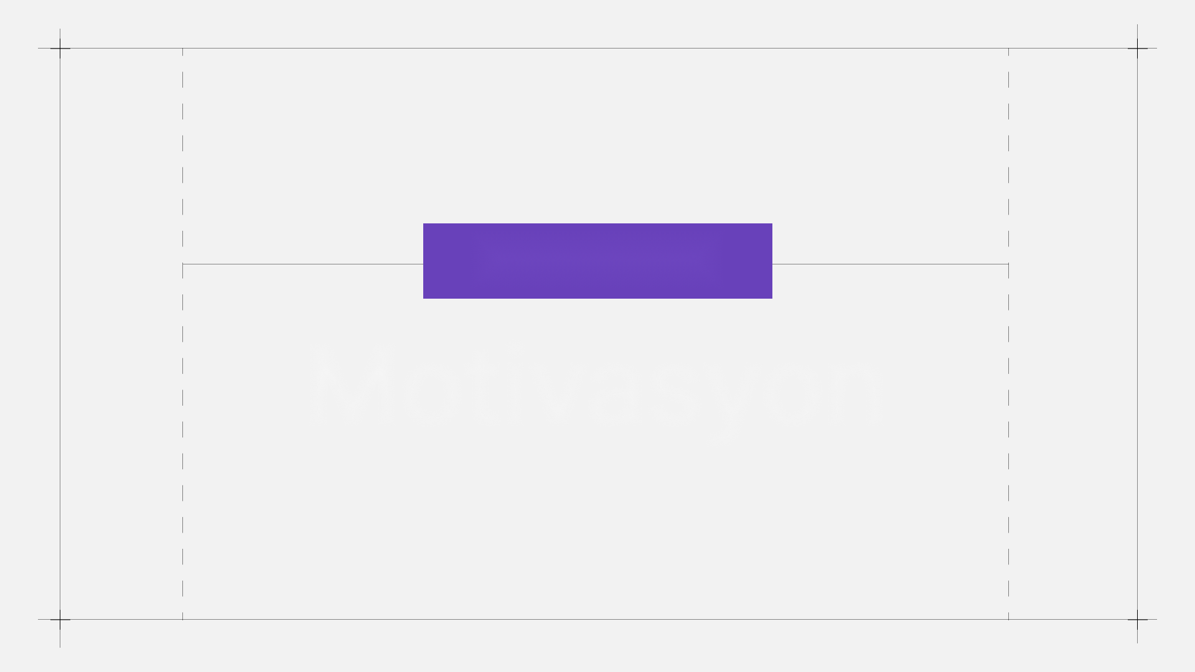
Ana Konu
Motivasyon

Slide 5
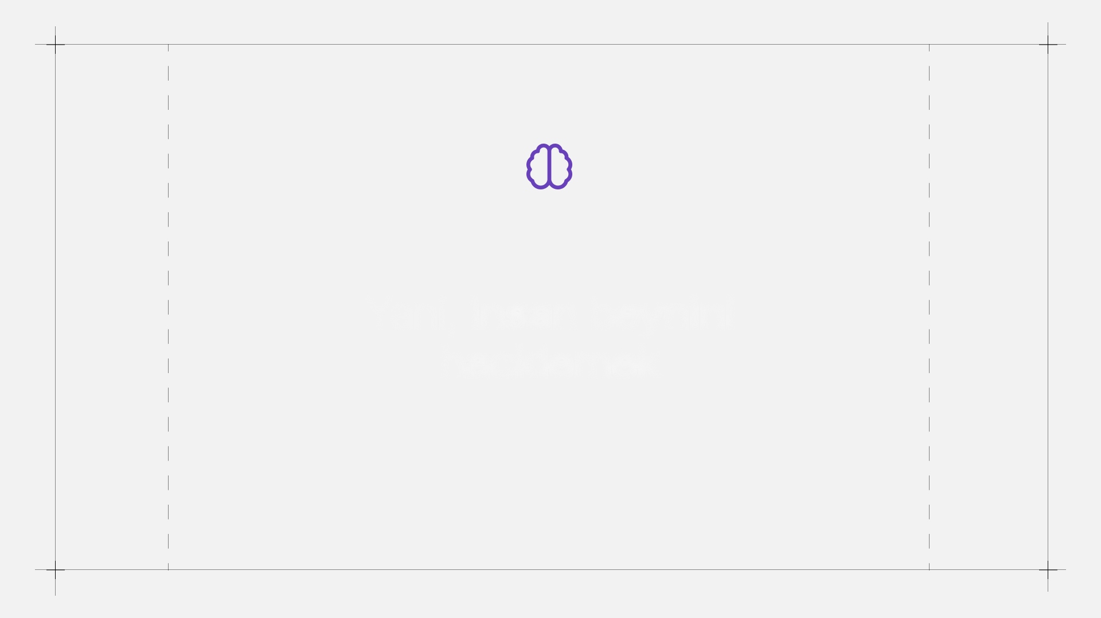
Yani, insan beynini
hacklemek

Slide 6
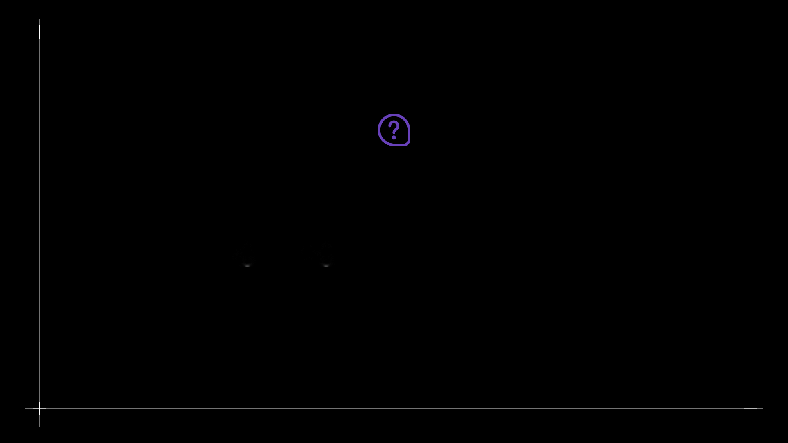
Senden önce kimin 1 lira
verdiğini öğrenmek ister misin?

Slide 7
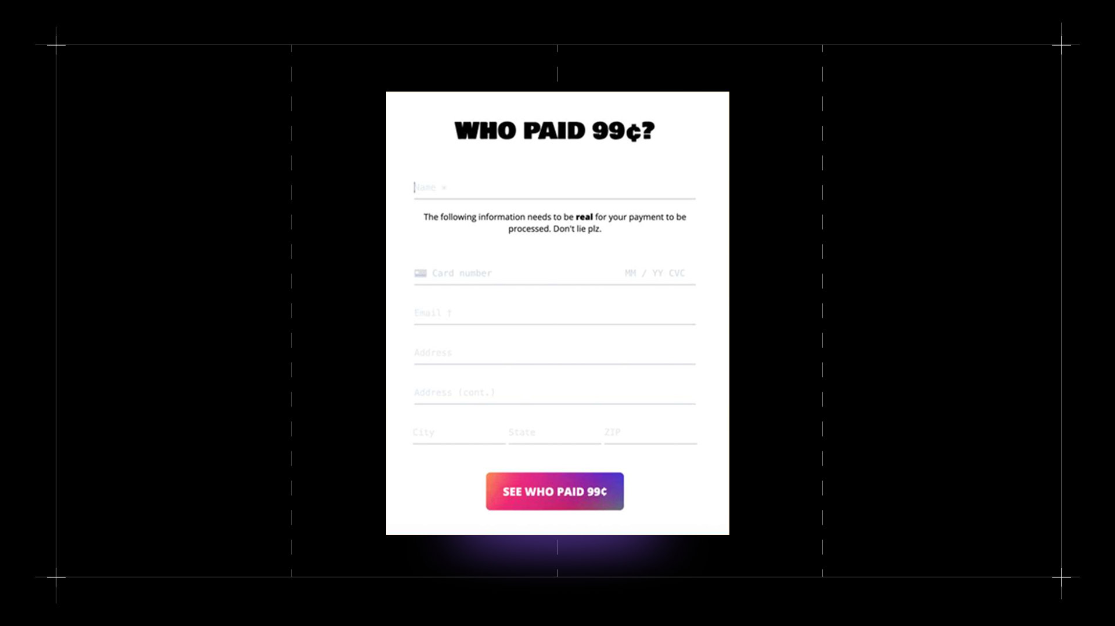

Slide 8
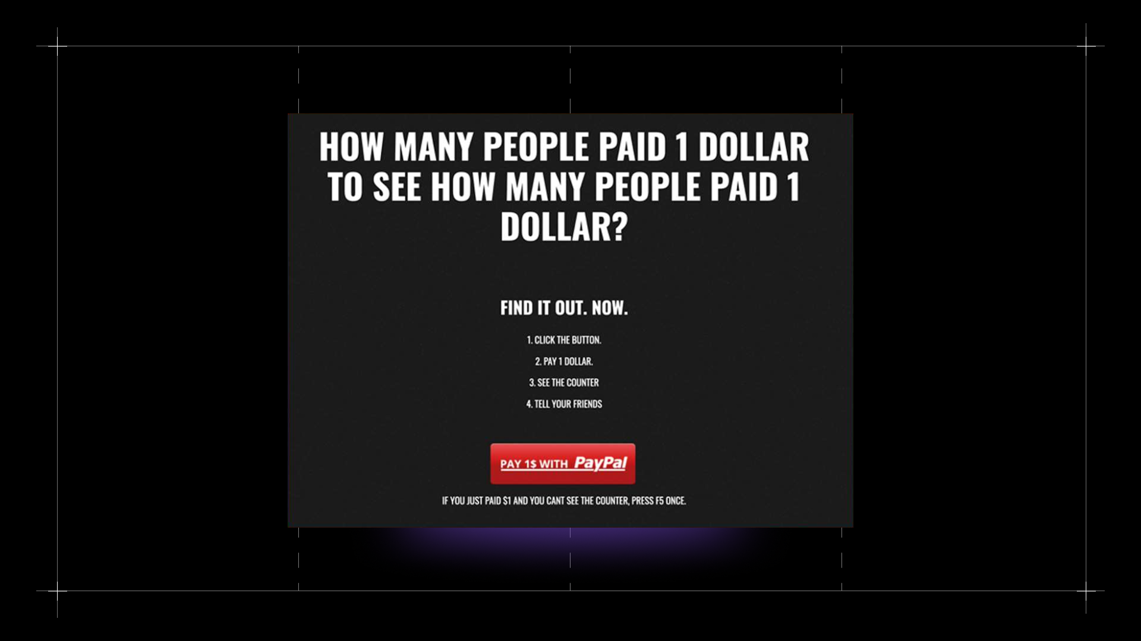

Slide 9
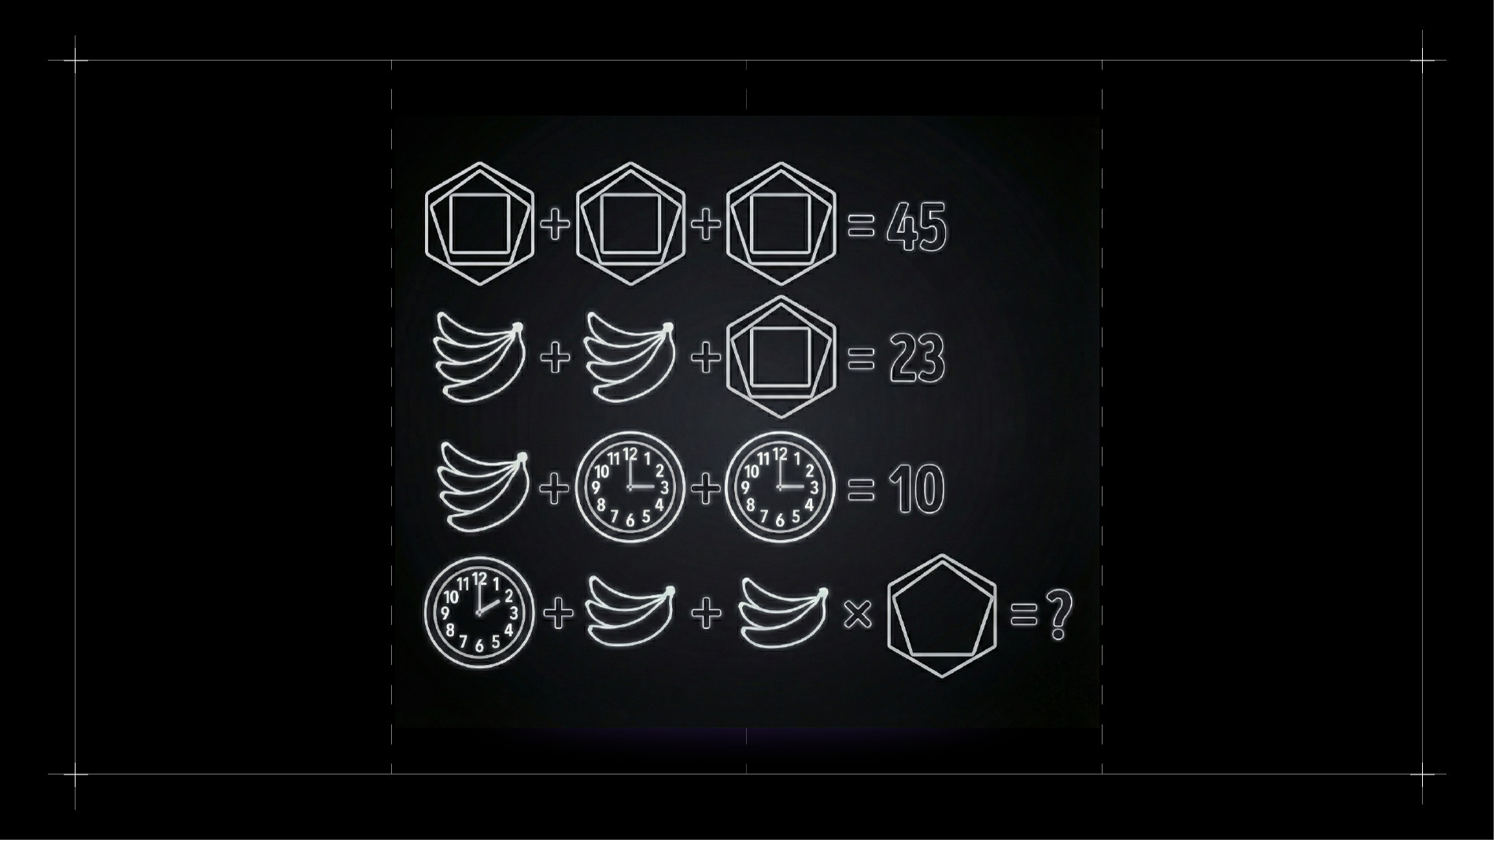

Slide 10
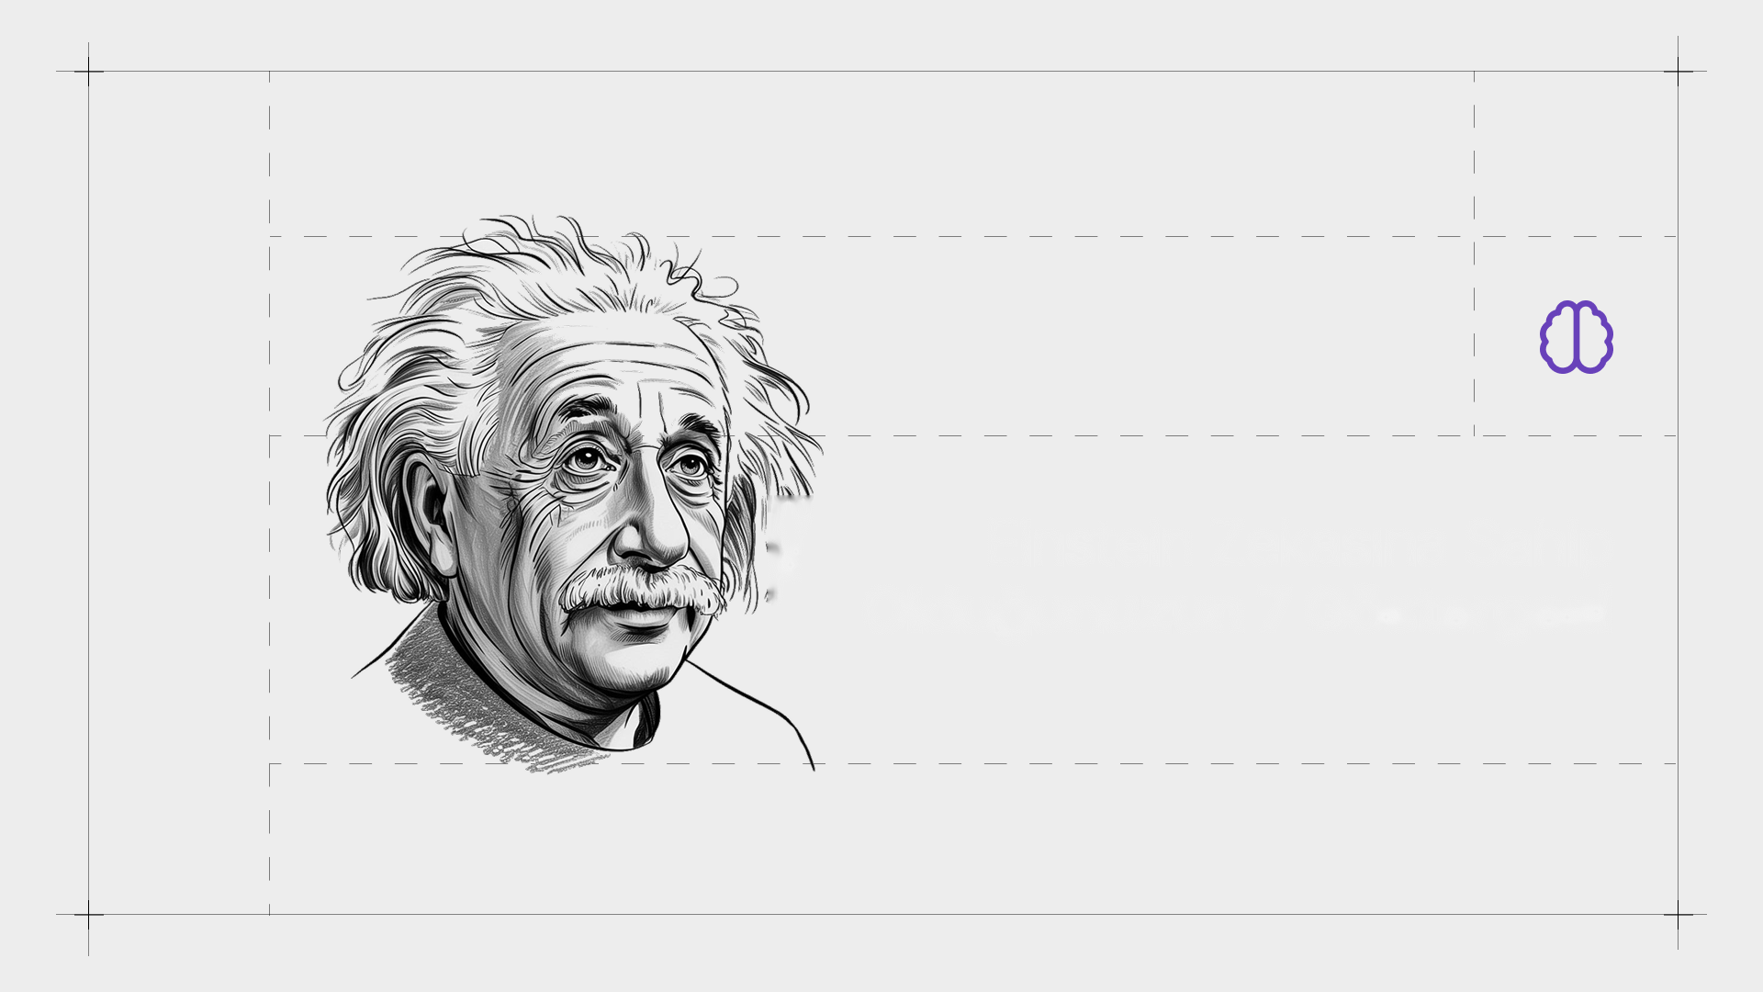
Einstein Zekasına Sahip
Olduğunuzun 7 Göstergesi

Slide 11
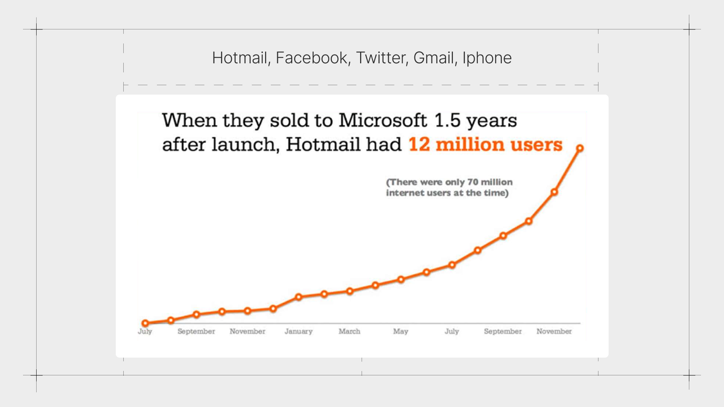

Slide 12
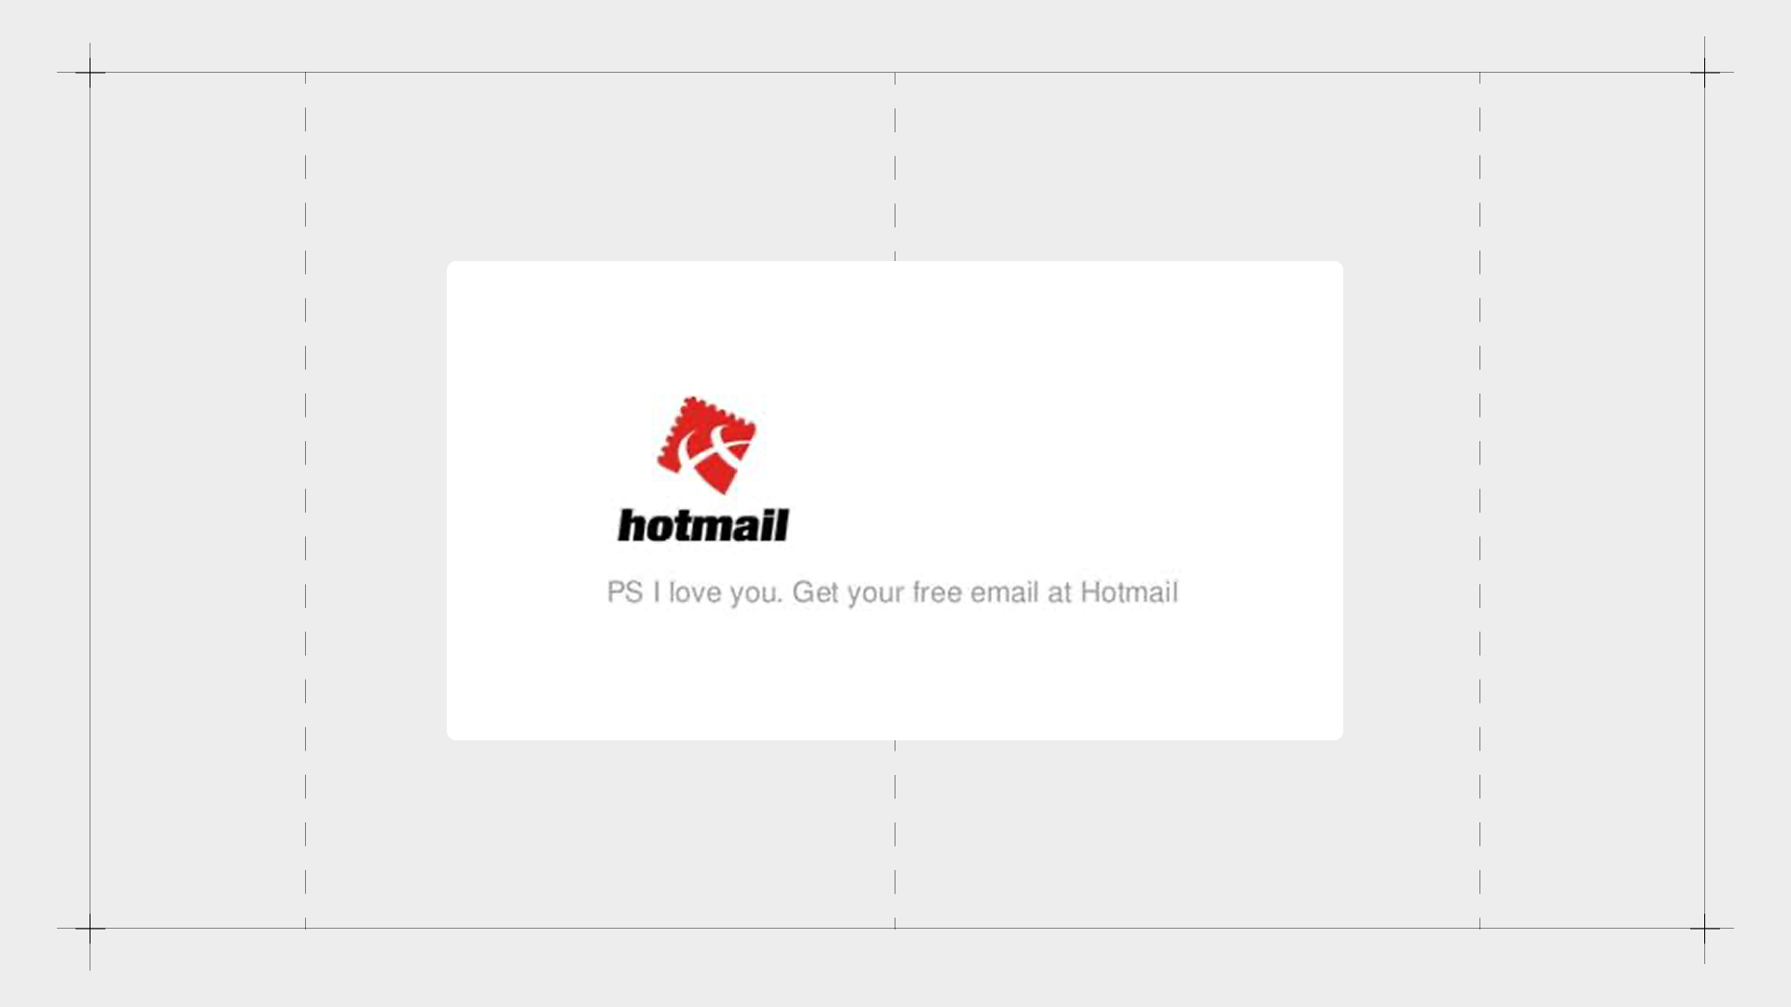

Slide 13

Sosyal Medya

Slide 14


Slide 15
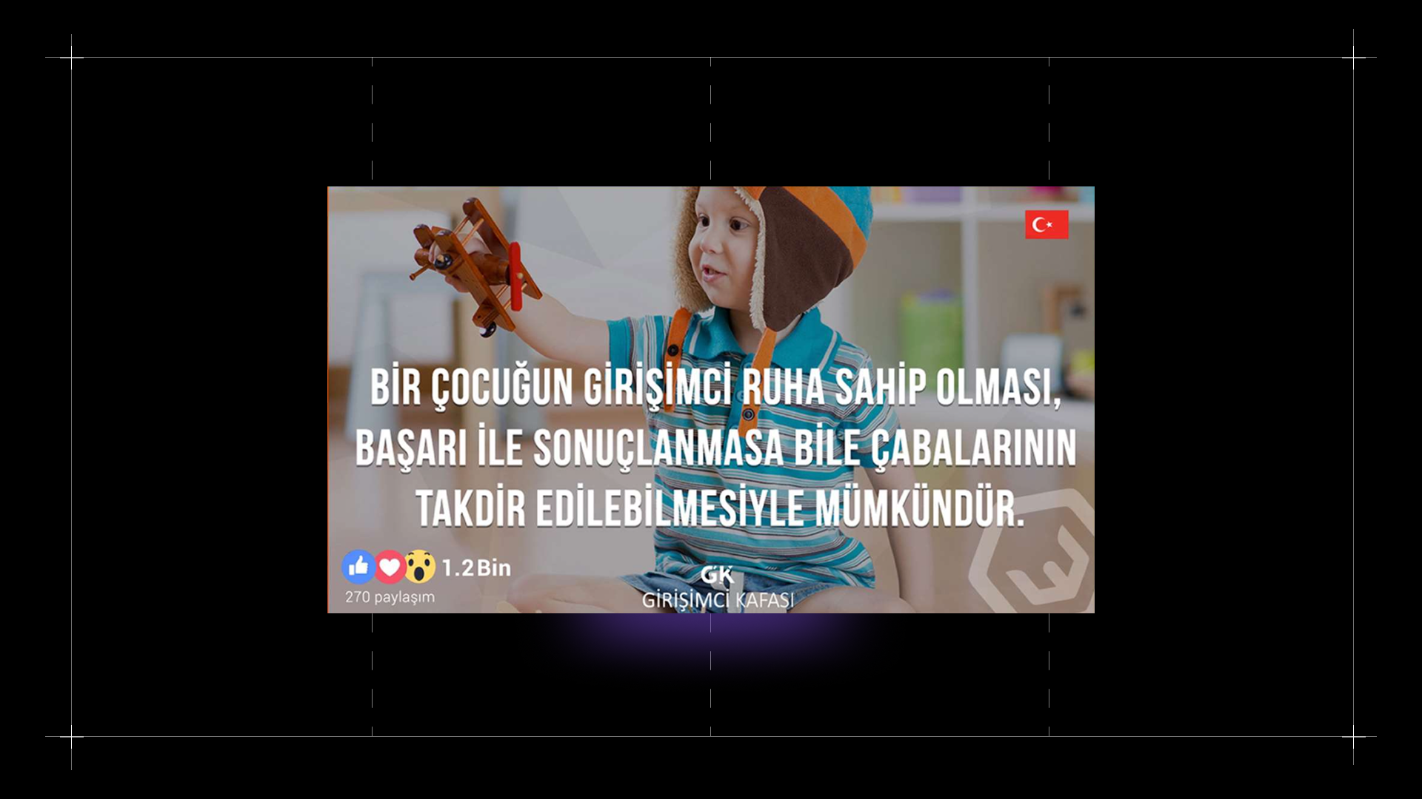

Slide 16


Slide 17
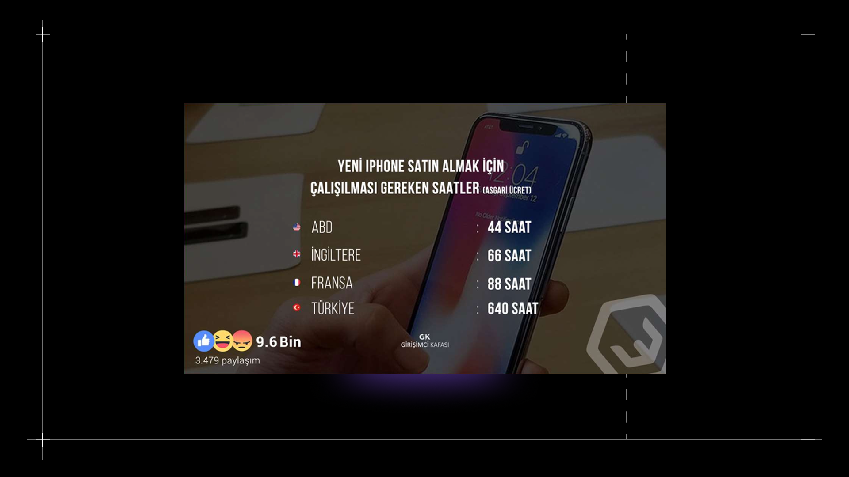

Slide 18
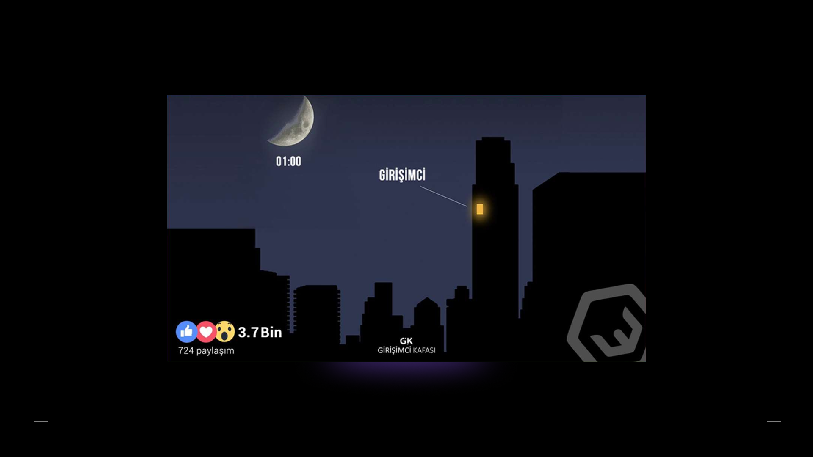

Slide 19
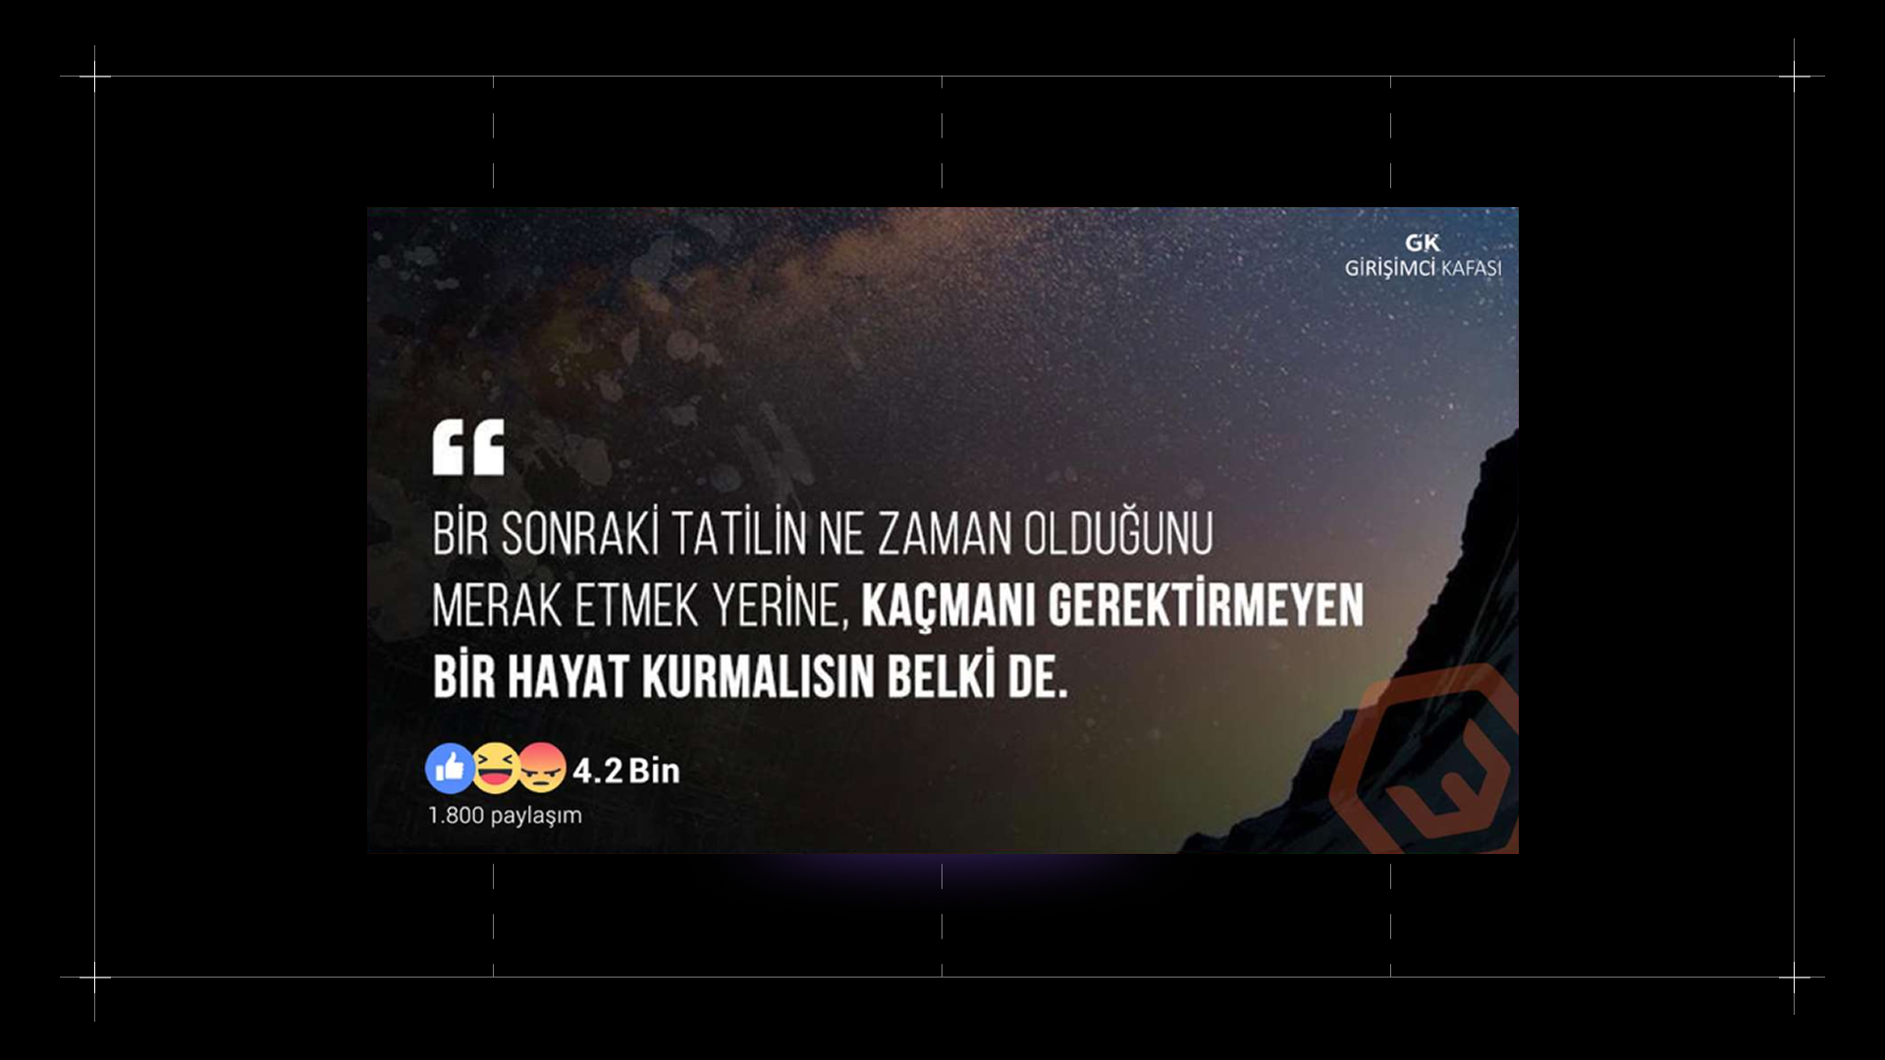

Slide 20
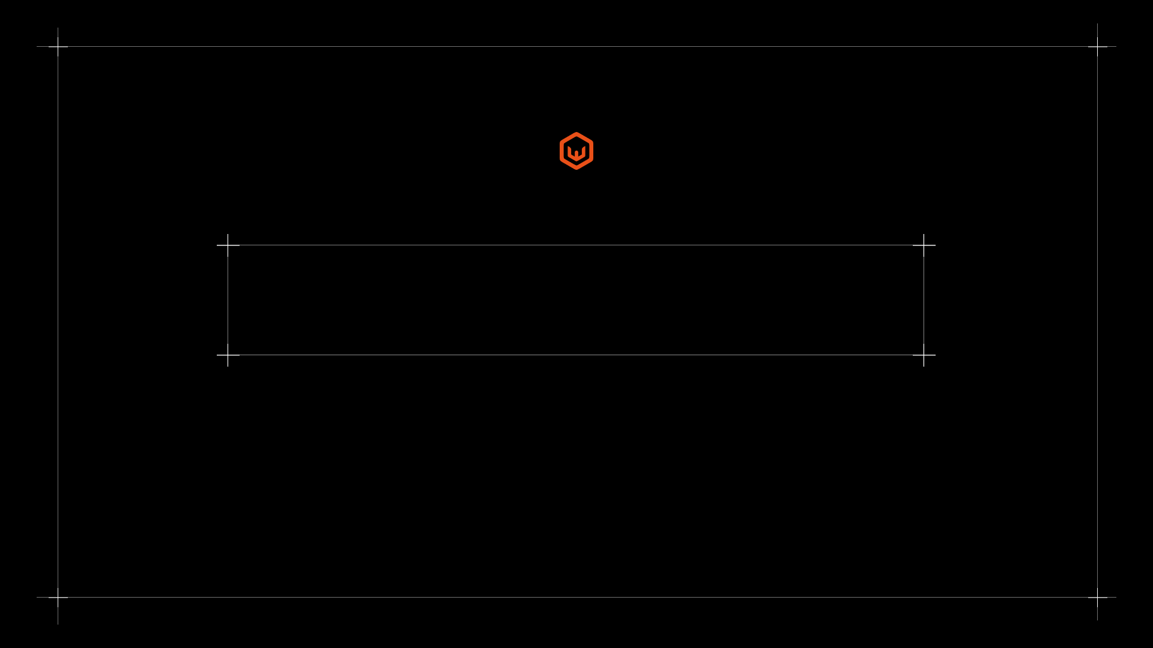
Webtures
Growth Hacking Örnekleri

Slide 21


Slide 22
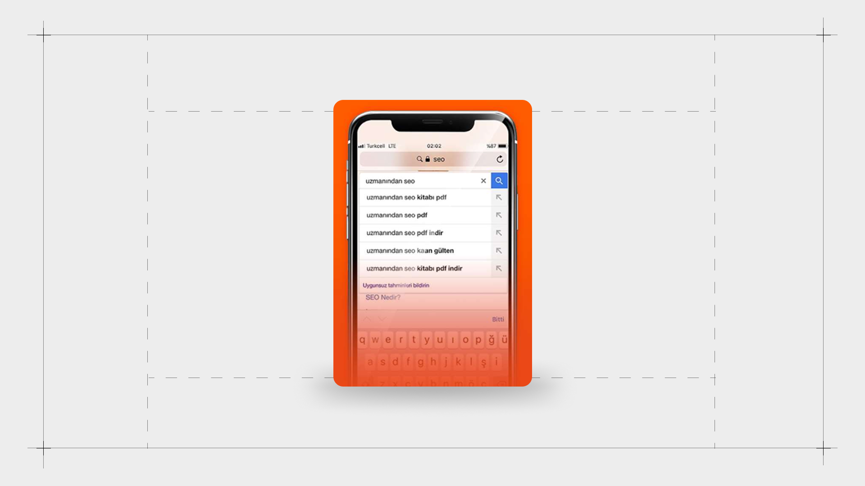

Slide 23


Slide 24
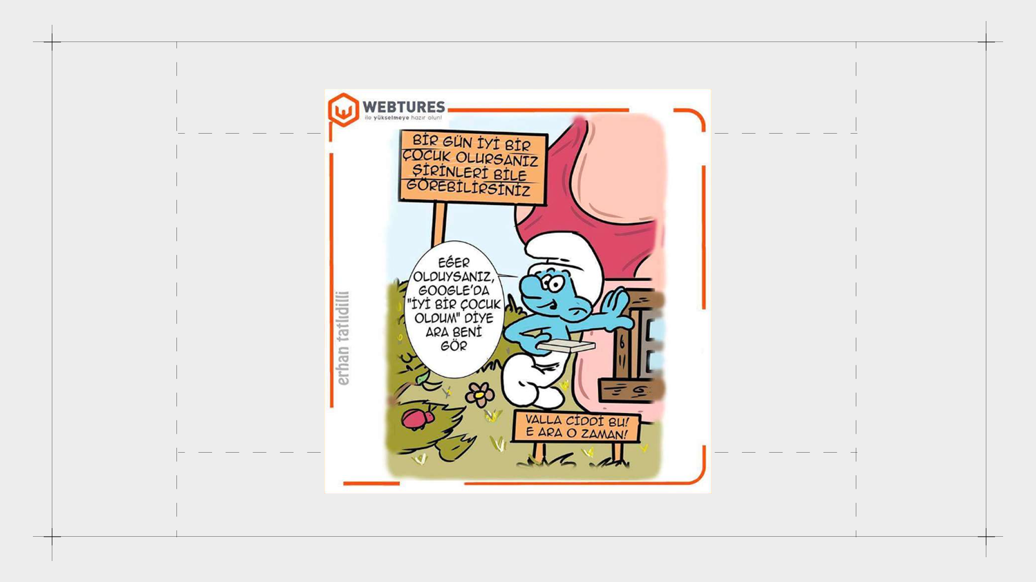

Slide 25
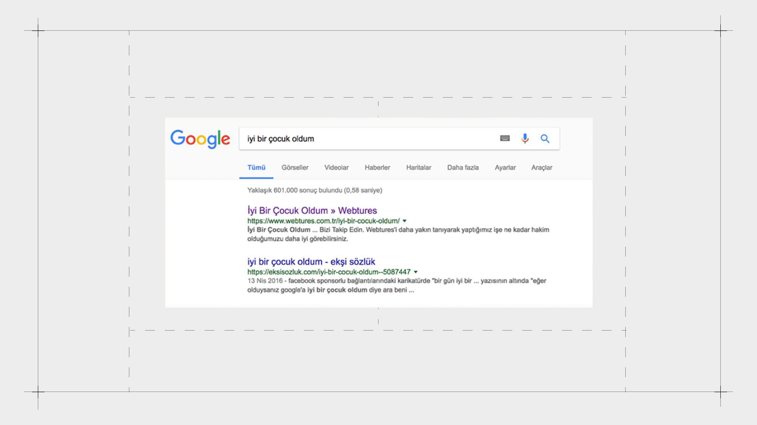

Slide 26
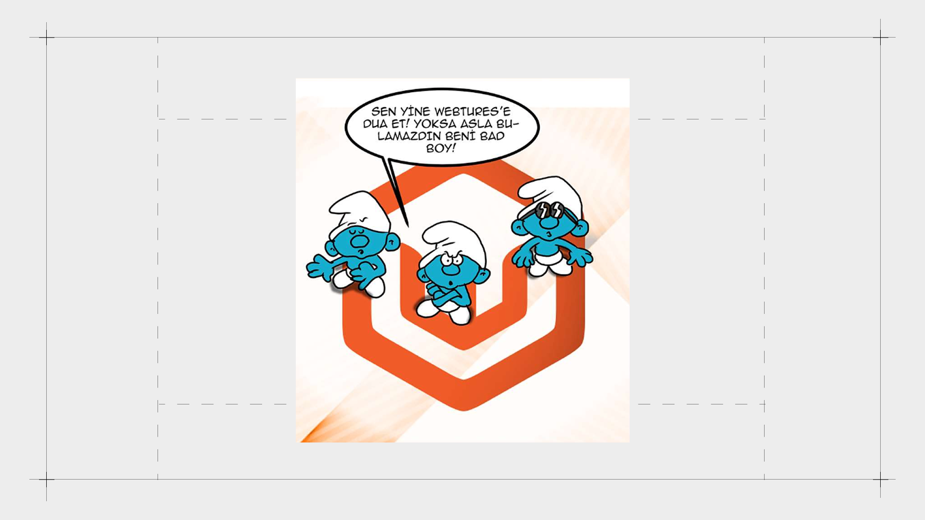

Slide 27
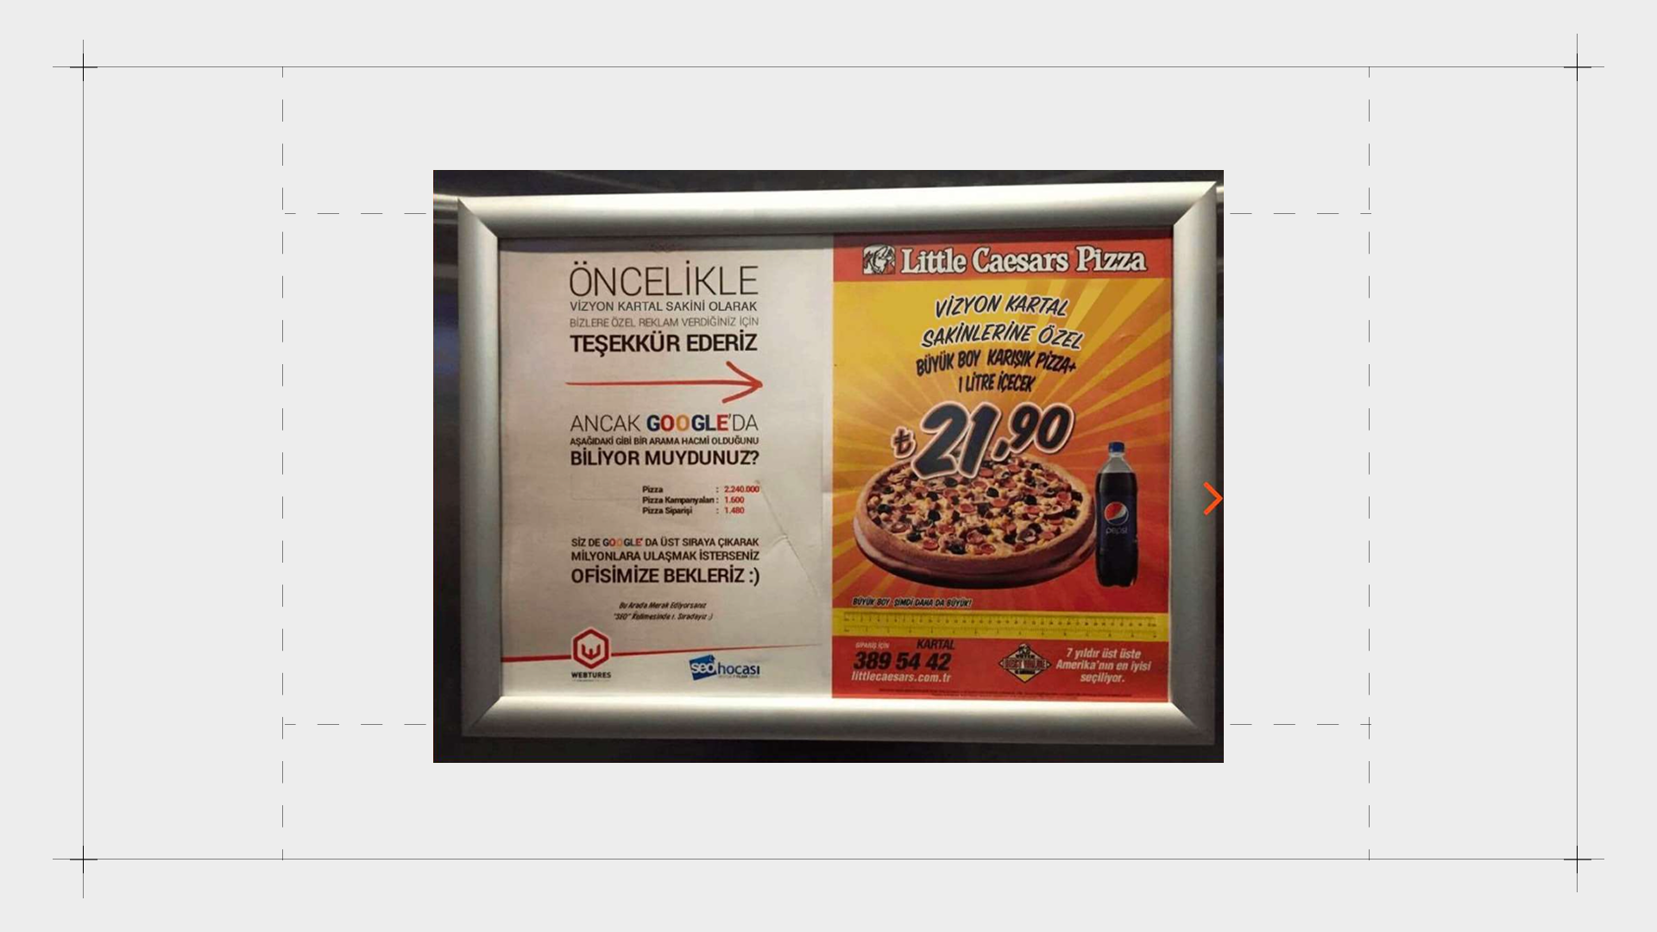

Slide 28

Webtures Mobil Takip Et
Sürprizleri Karçırma

Slide 29
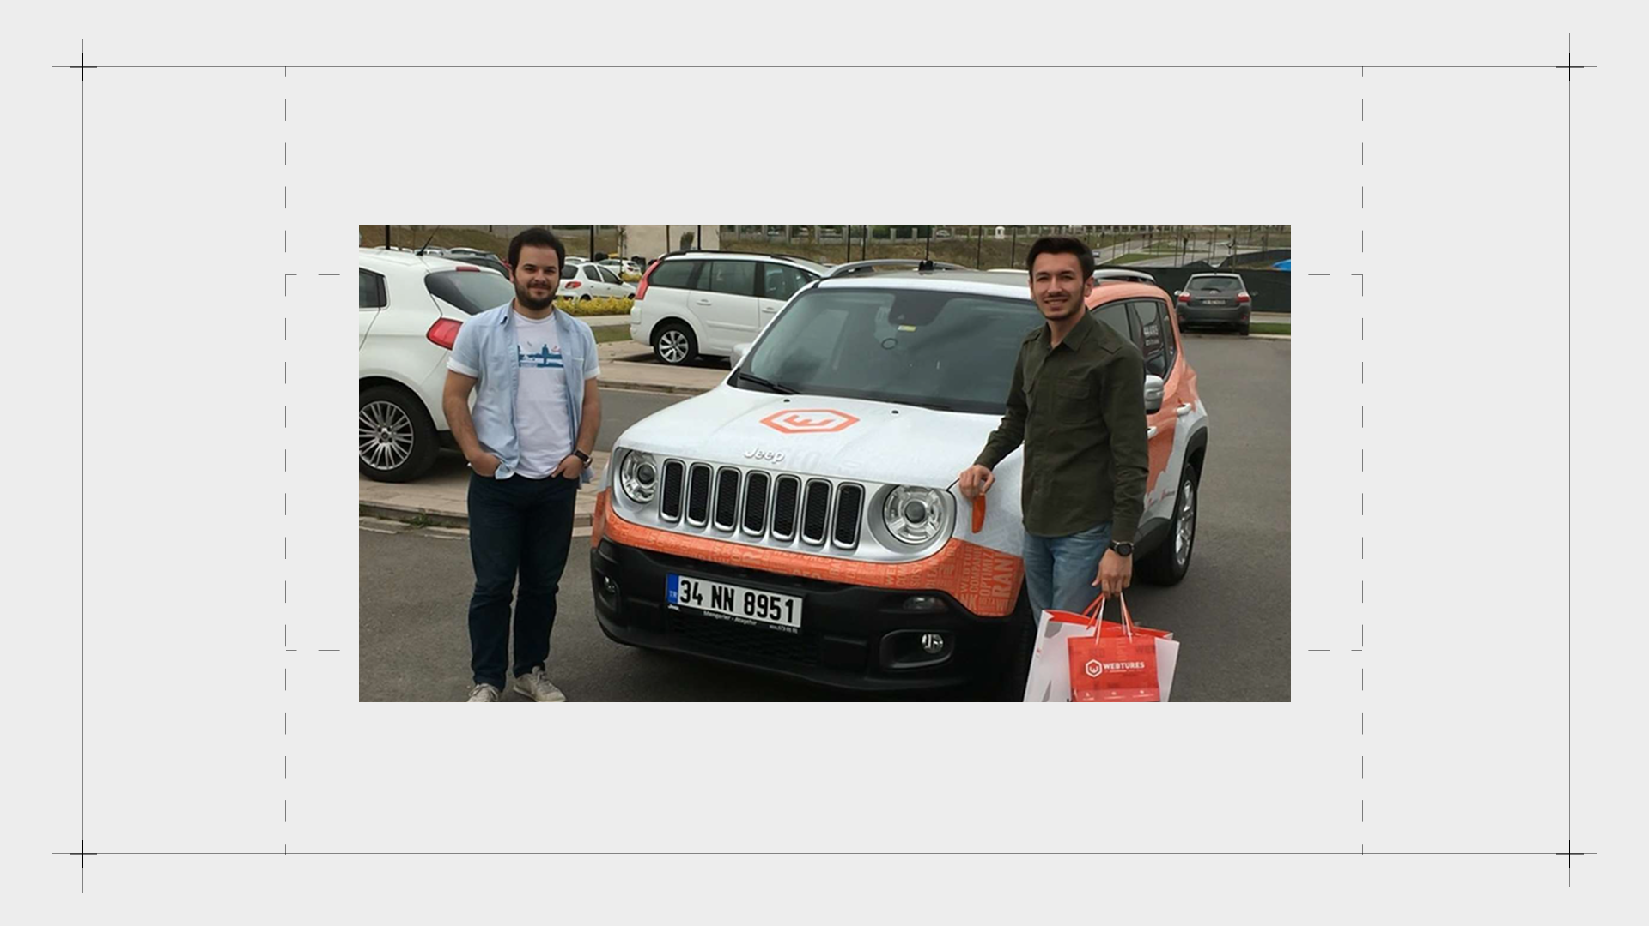

Slide 30


Slide 31
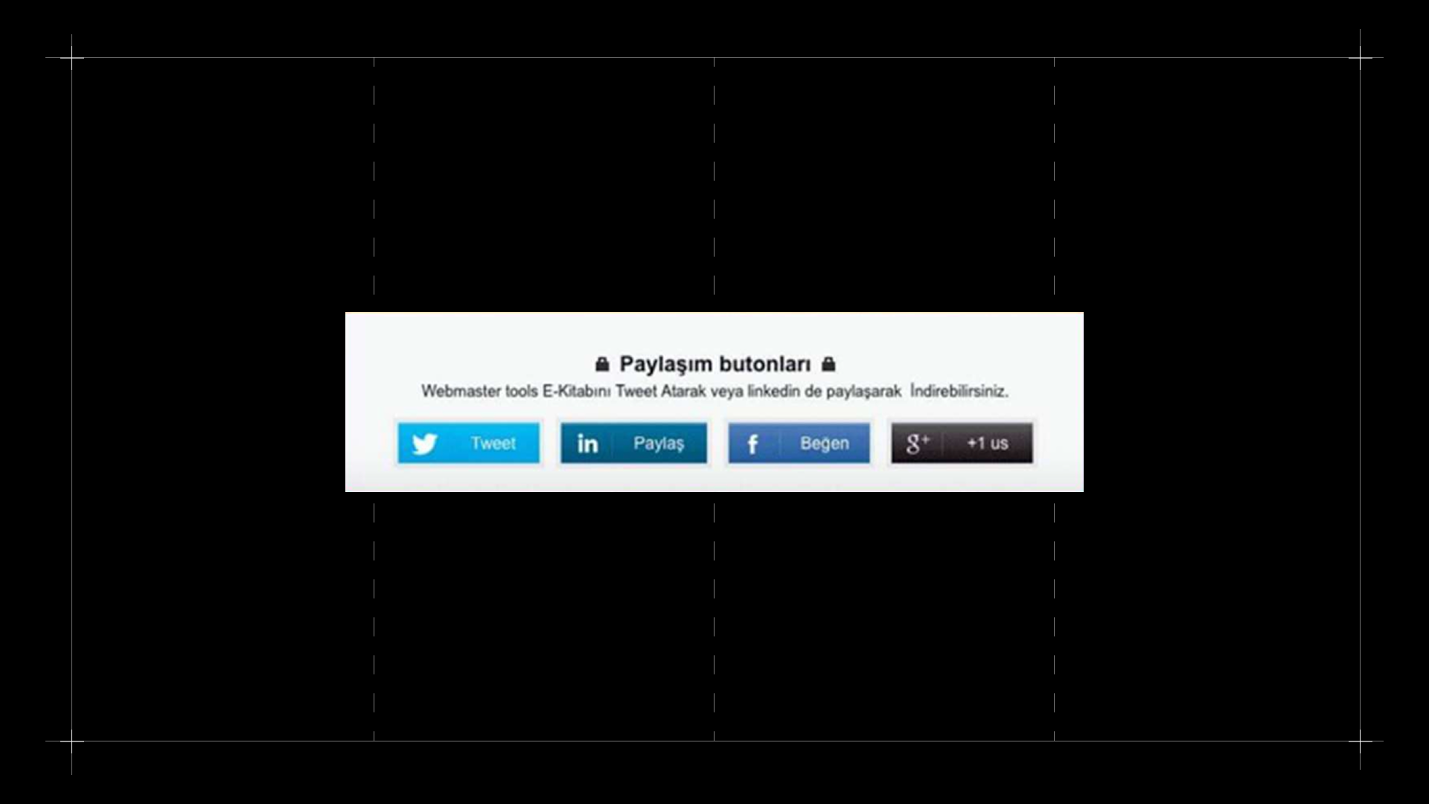

Slide 32
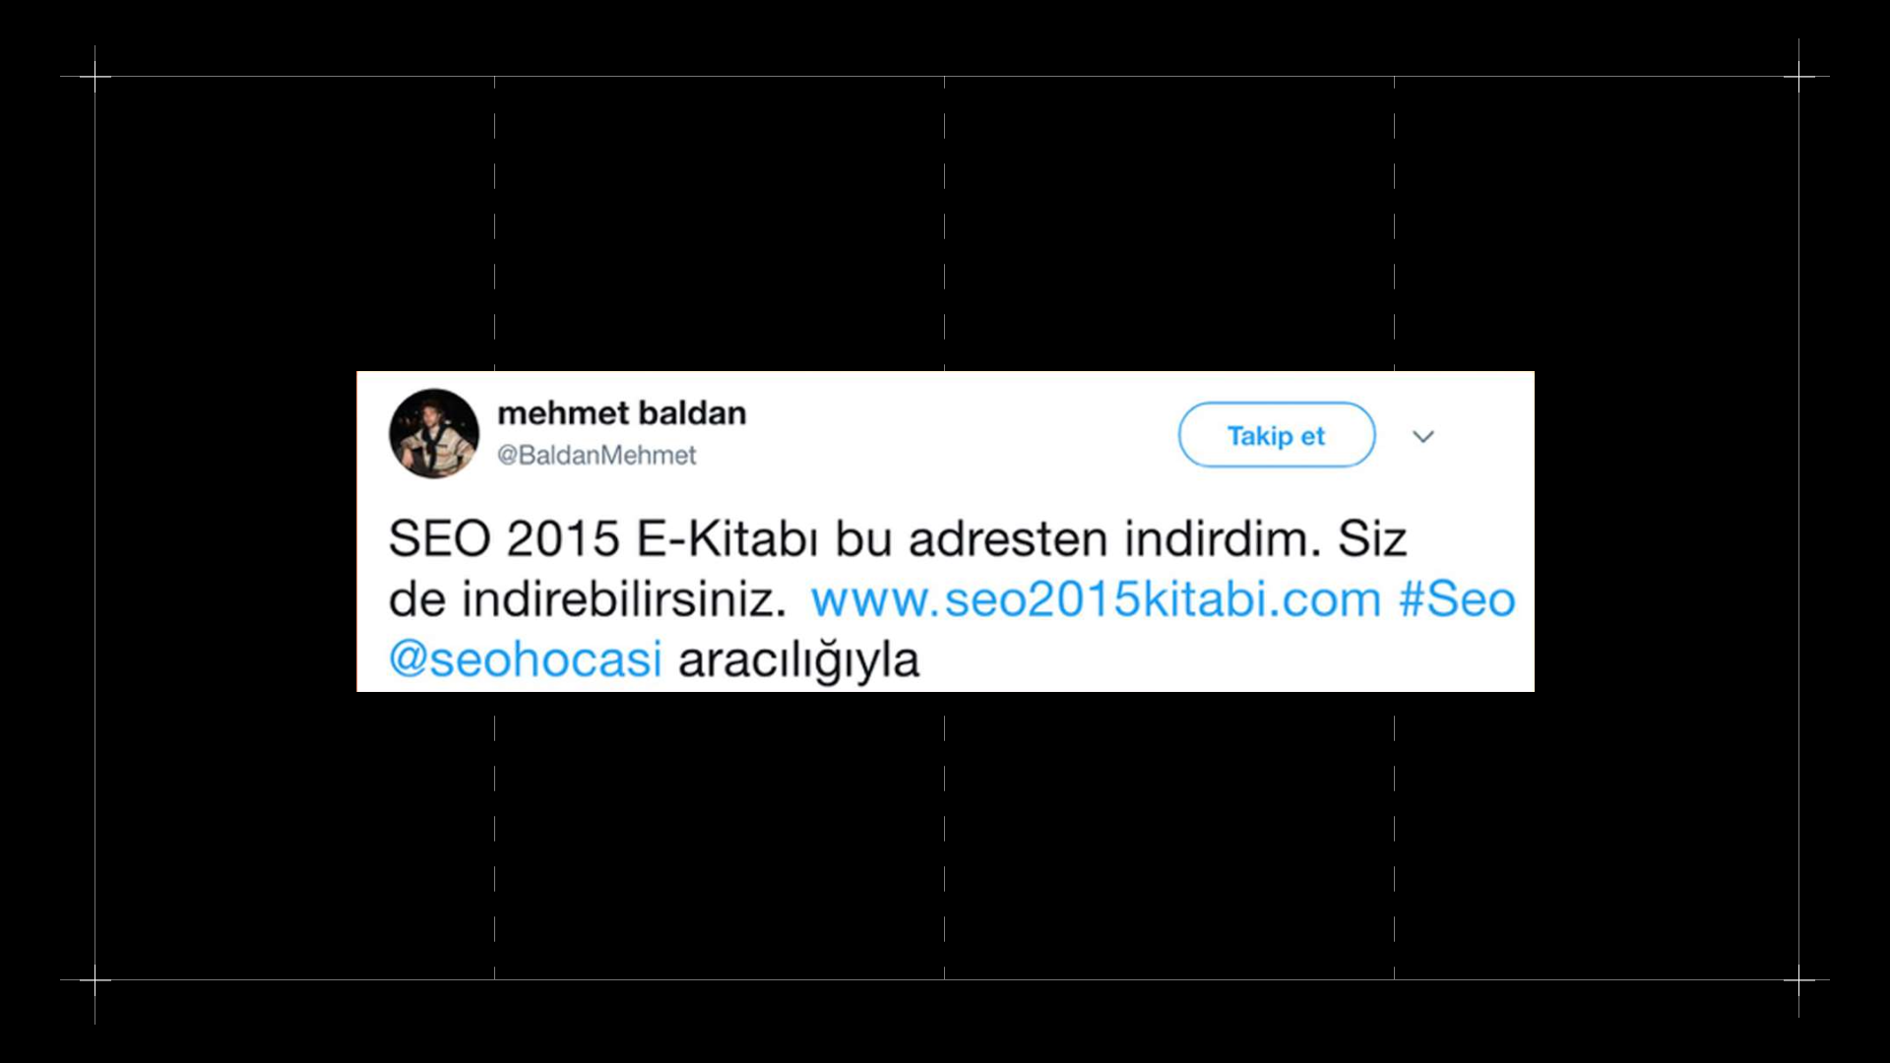

Slide 33
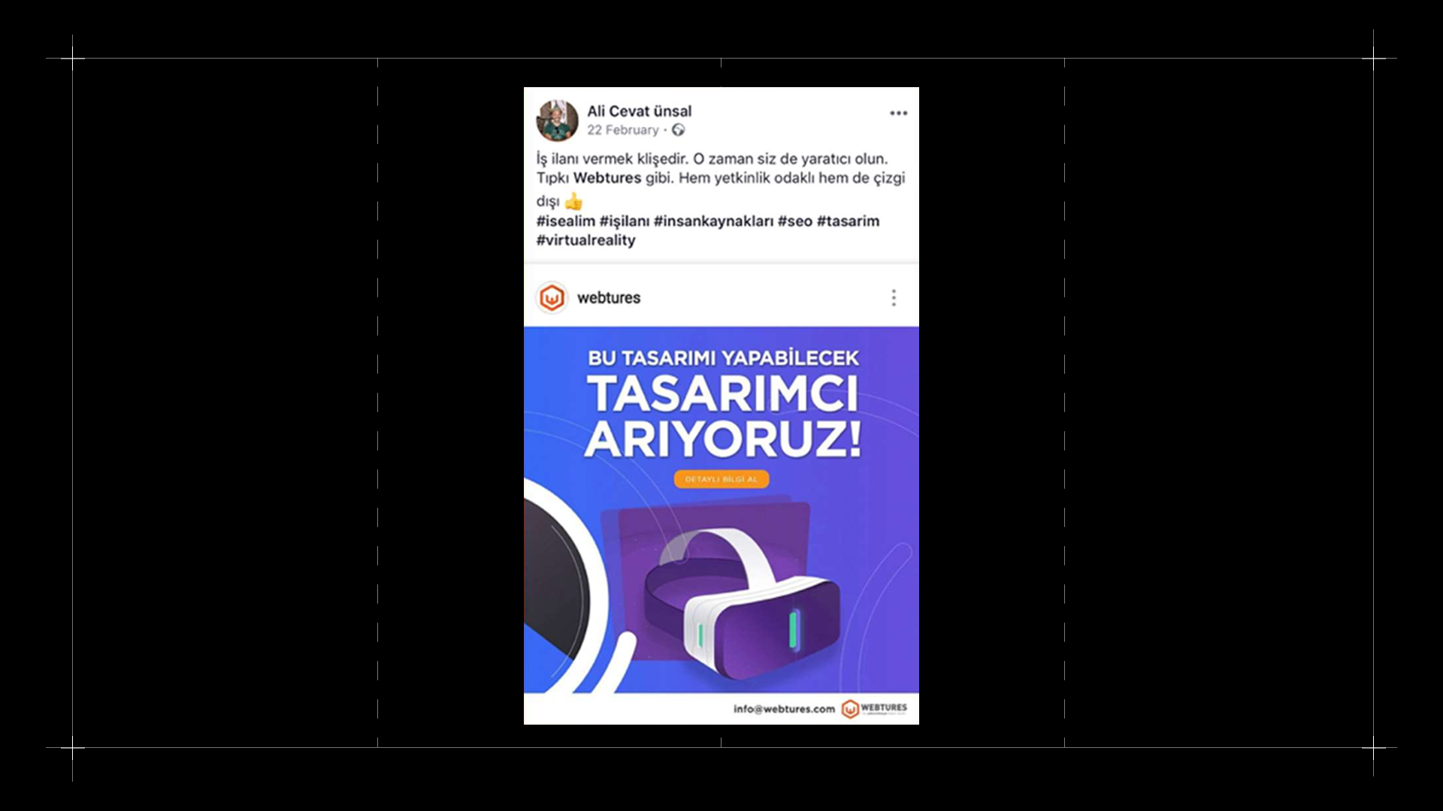

Slide 34
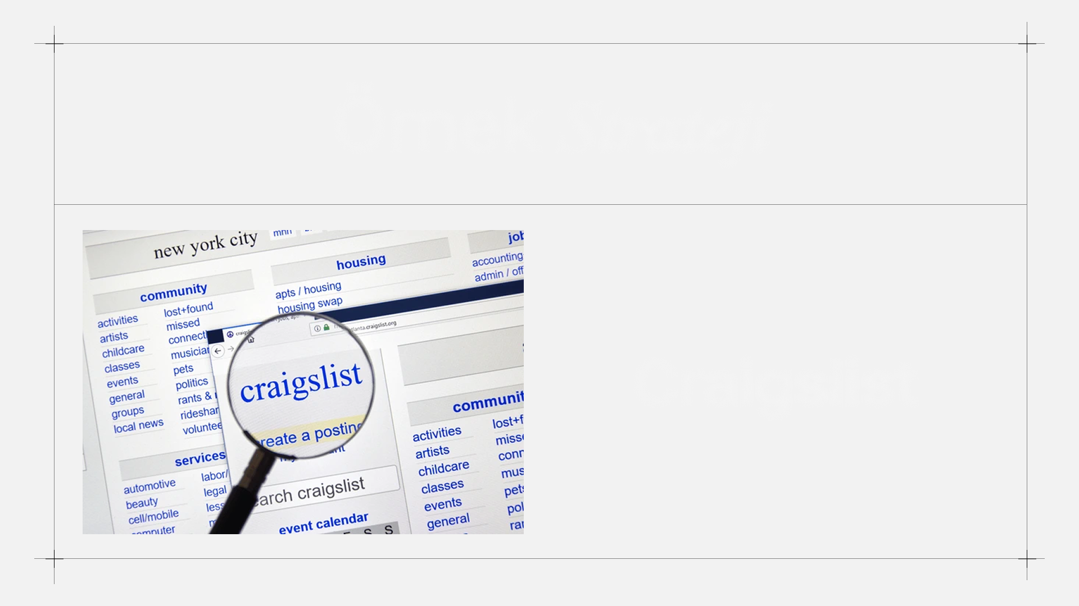
Örnek Strateji
Craigslist

Slide 35

KONUŞMACI
Kaan Gülten
Teşekkürler

